Slide 1
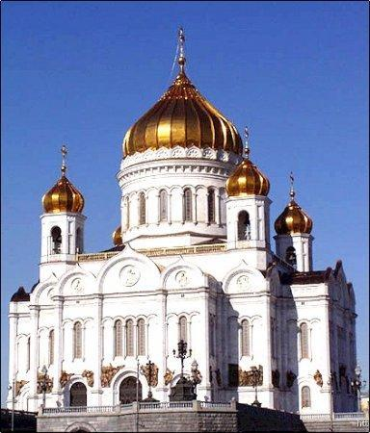
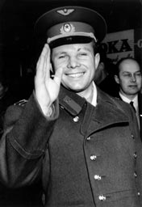
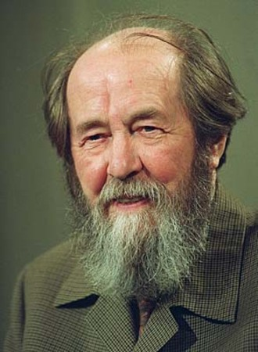
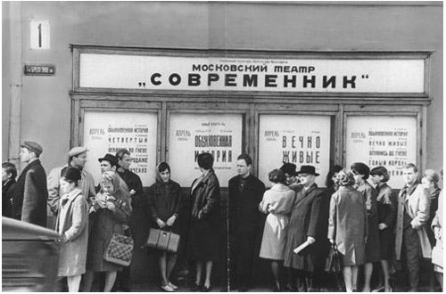
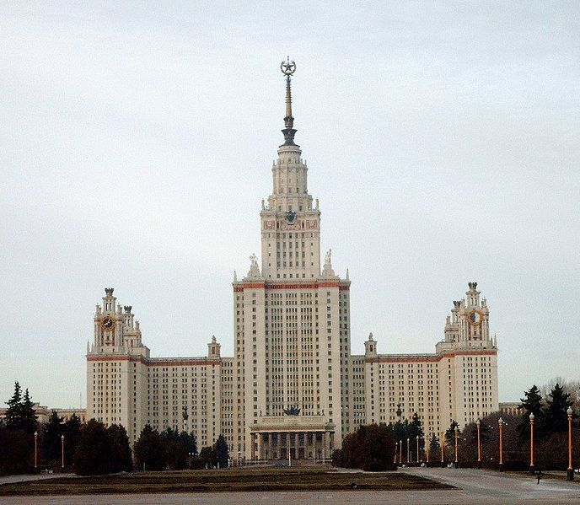
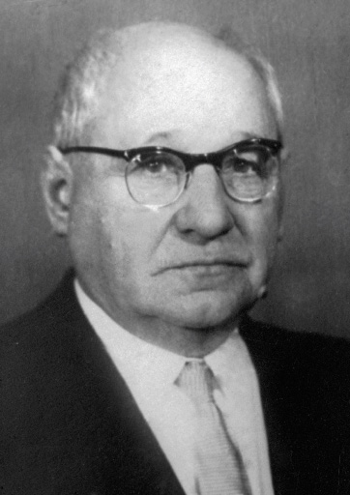
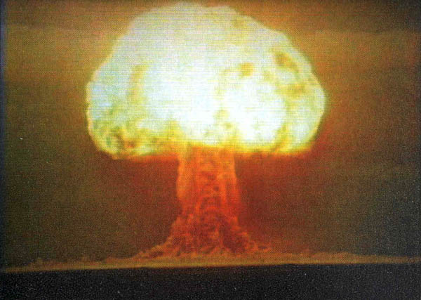
Отечественная культура во второй половине XX - начале XXI века

Slide 2
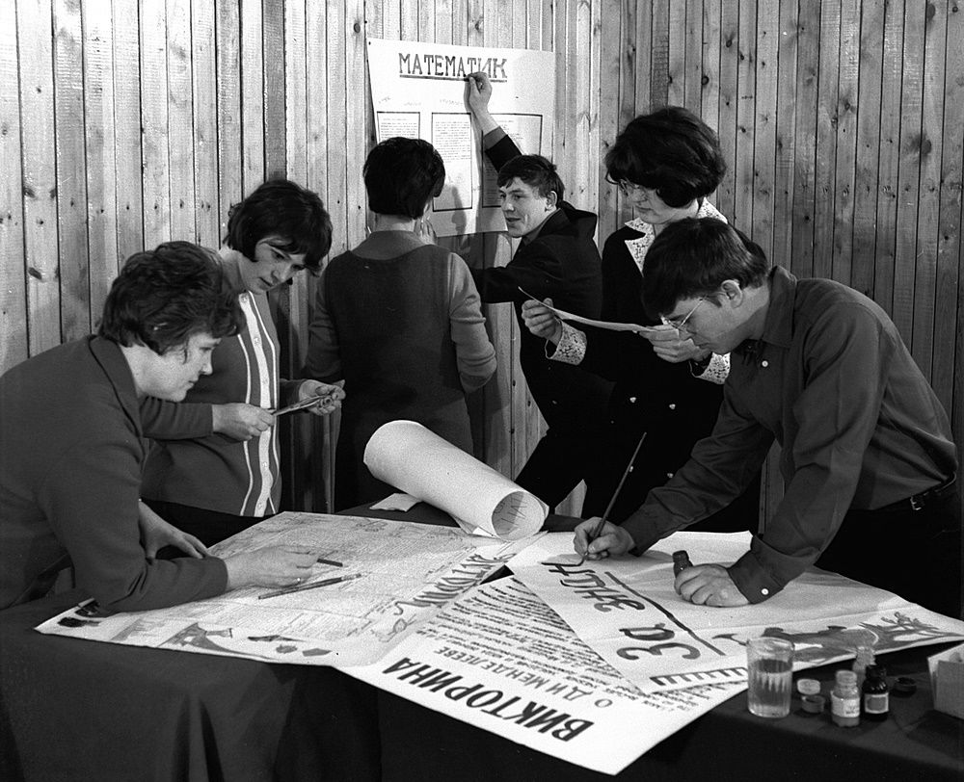
Наука и образование
В послевоенные годы:
Шло восстановление школ и строительство новых;
Возрос контингент учащихся;
Получили развитие школы рабочей молодежи.

Slide 3
В 50-е годы была проведена перестройка народного образования:
Семилетка преобразовалась в восьмилетку;
Начальная четырехлетняя заменялась трехлетней;
Срок учебы в средней школе-11 лет
В 1964 году средняя школа снова стала десятилетней.

Slide 4
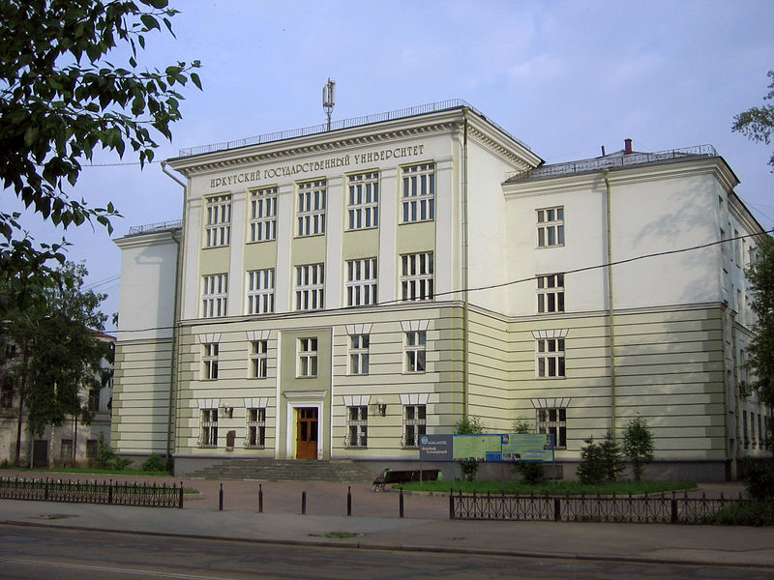
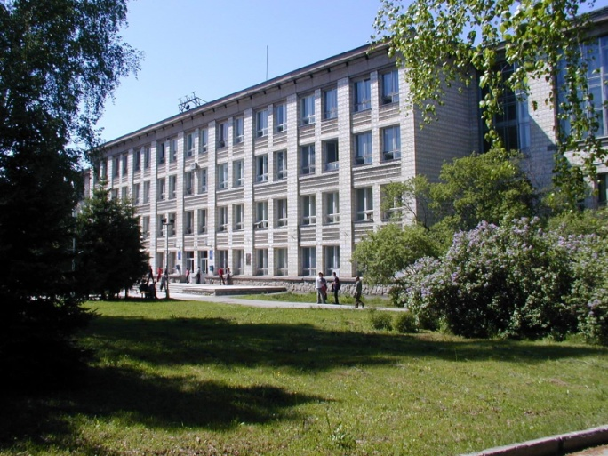
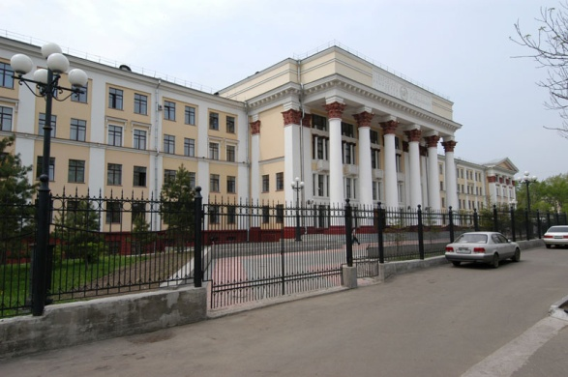
Были открыты новые ВУЗы и университеты:
Университет в Иркутске
Университет во Владивостоке
Университет в Новосибирске
Вводились новые учебные дисциплины: «Обществоведение» и «Основы научного коммунизма.

Slide 5
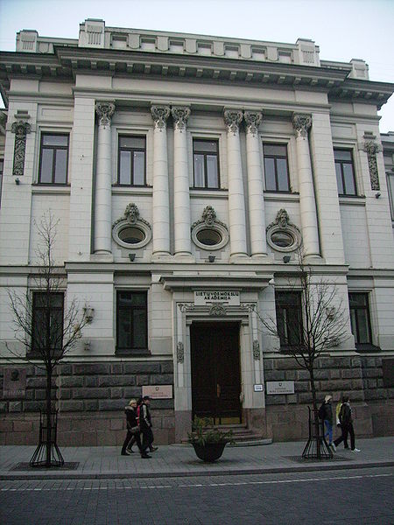
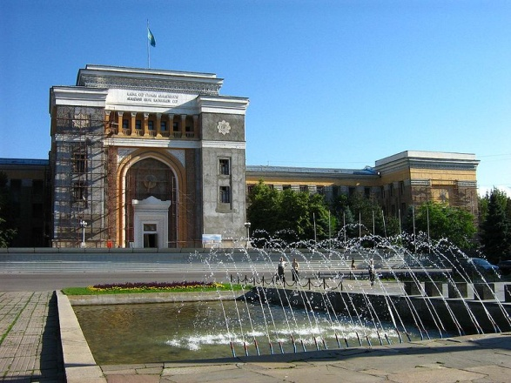
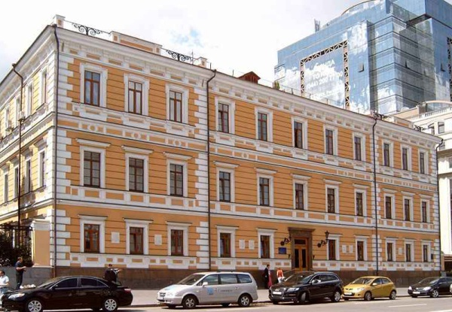
Сразу по окончанию Великой Отечественной войны началась работа по восстановлению научных центров. Стали создаваться новые академии наук.
Академия наук Украины
Академия наук Казахстана
Академия наук Литвы

Slide 6
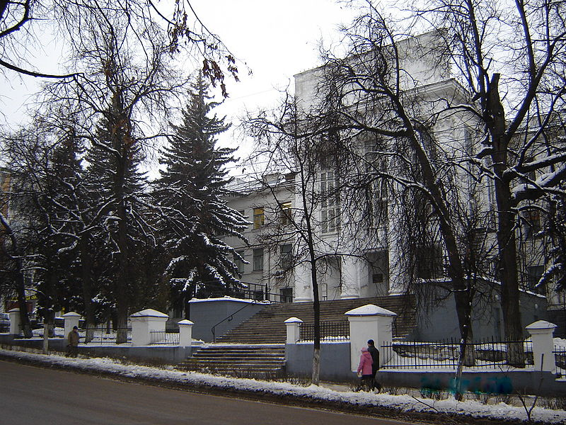
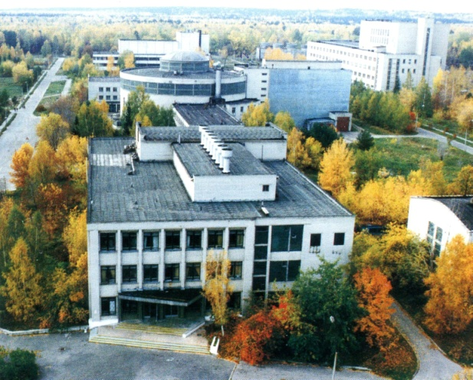
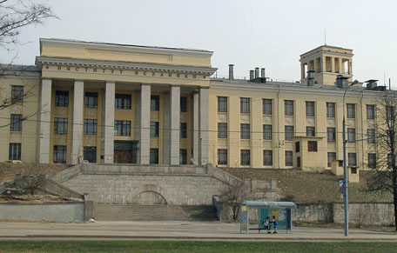
Открылись новые научно-исследовательские институты:
НИИ вычислительной техники
НИИ атомной энергии
НИИ механики

Slide 7
Создавались исследовательские центры, работающие на оборону страны.
Советские ученые осуществили синтез управляемой ядерной реакции. В 1949 году состоялось испытание ядерной бомбы.

Slide 8
Уделялось большое внимание развитию радиофизики, электроники, теоретической физике.
В 1954 году в СССР начала существовать 1-ая промышленная электростанция на атомной энергии.
В становлении Объединенного института ядерных исследовании участвовали известные физики:

Slide 9
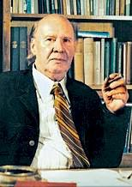
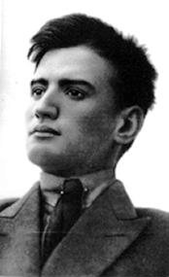
А.П Александров
Д.И Блохинцев
И.В Курчатов

Slide 10
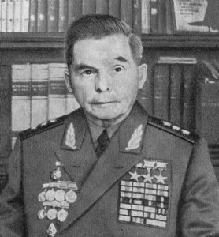
Проектированием новых, сверхскоростных самолетов занимались авиаконструкторы:
С.В Ильюшин
А.Н Туполев

Slide 11
Советские ученые успешно трудились в ракетно-космической области:
Под руководством С.П Королева были созданы баллистическая ракета и пилотируемые космические корабли.
4 октября 1957 года в СССР был запушен 1-ый искусственный спутник Земли
12 апреля 1961 года Ю.А Гагарин первым совершил полет вокруг Земли на космическом корабле «Восток»
В 1965 году состоялся первый выход человека в космос, осуществленный летчиком-космонавтом А.А Леоновым

Slide 12
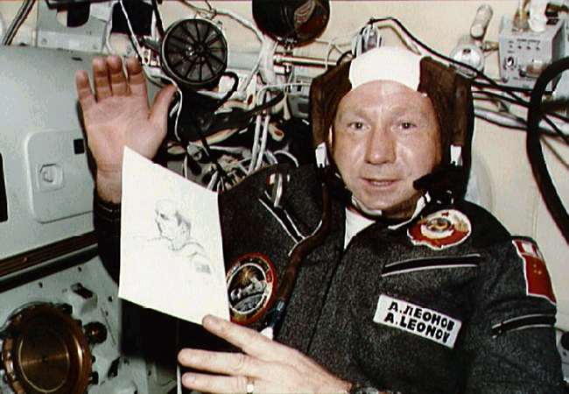
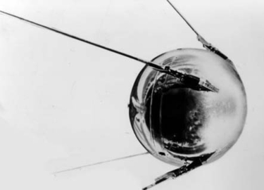
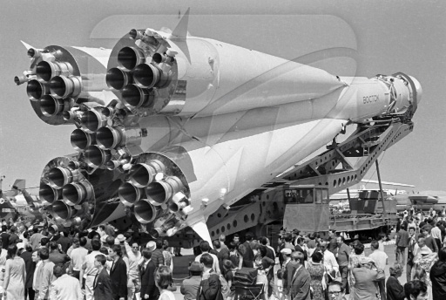
А.А Леонов
С.П Королев
Ю.А Гагарин
1-ый спутник Земли
«Восток»

Slide 13
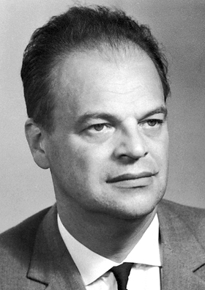
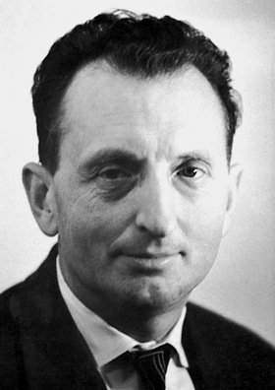
Исследователи добились значительных результатов в области кибернетики, электроники вычислительной техники.
Нобелевской премии были удостоены:
Н.Г Басов
А.М Прохоров

Slide 14
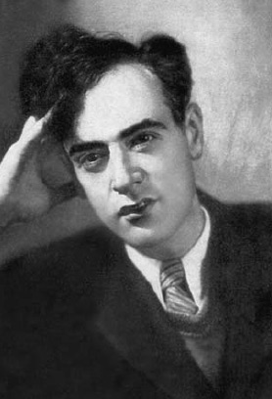
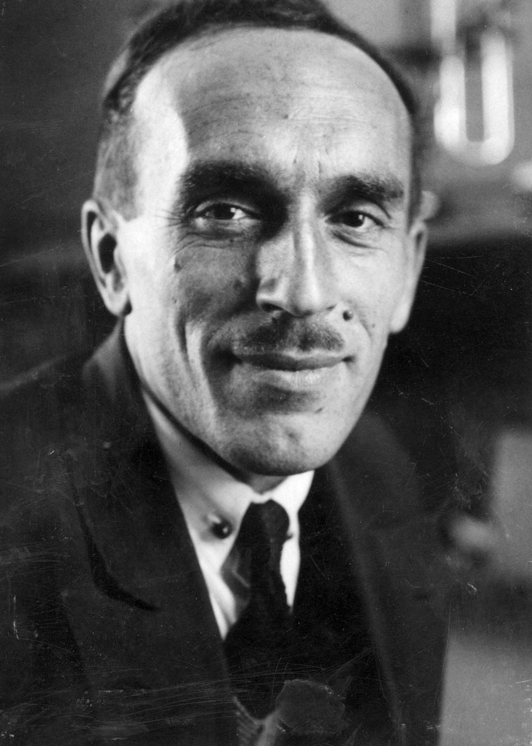
Нобелевскими лауреатами стали:
М.Н Семенов
Л.Д Ландау

Slide 15
XX съезд КПСС создал предпосылки для формирования новых подходов познания общества. Появились интересные публикации по отечественной истории («Очерки исторической науки в СССР», «История Великой Отечественной войны Советского Союза.1941-1945 гг»)
В начале 60-ых годов делались попытки поставить на «научную» основу антирелигиозную пропаганду. Издавался журнал «Наука и религия».

Slide 17
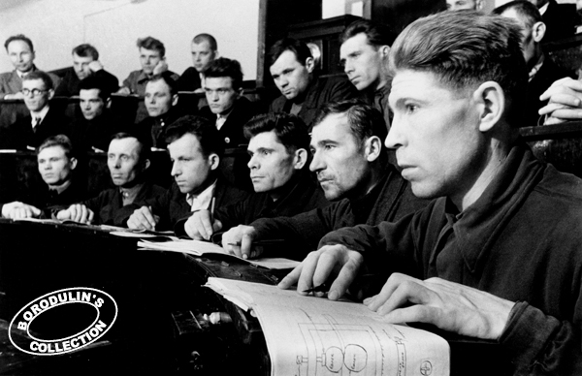
Расширялась сеть ВУЗов, многие институты были преобразованы в университеты.
Для оказания помощи при поступлении в ВУЗы работающей молодежи создавались рабфаки. Увеличилась сеть вечернего и заочного образования.

Slide 18
В 90-ые годы:
Увеличились государственные ассигнования, направленные на нужды всех отраслей науки;
Ежегодно присуждались государственные премии Российской Федерации за достижения в области науки и техники;
Увеличились государственные ассигнования, направленные на нужды всех отраслей науки.

Slide 19
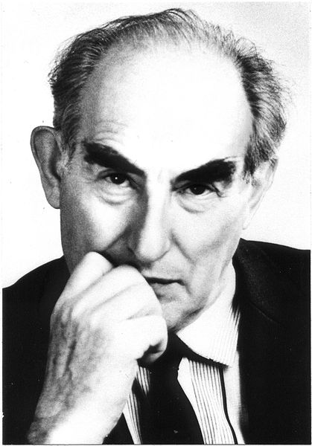
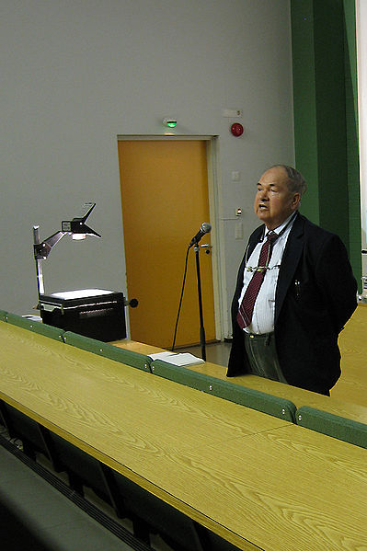
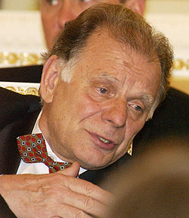
Лауреатами Нобелевской премии стали в области физики были удостоены такие ученые как:
В.Л Гинзбург
А.А Абрикосов
Ж.С Алферов

Slide 20
Литература
Решающее воздействие на развитие художественной литературы оказала победа СССР в Великой Отечественной войне.
Были опубликованы такие значительные книги о войне как:
«Повесть о настоящем человеке» Б.Н Полевого
«В окопах Сталинграда» В.П Некрасова
«Дорогой мой человек» Ю.П Германа
« Молодая гвардия» А.А Фадеева
«Один день Ивана Денисовича» А.И Солженицына

Slide 21
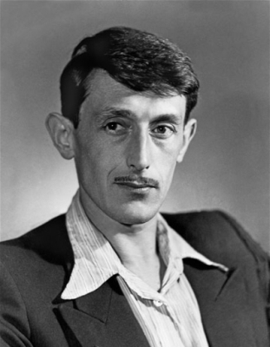
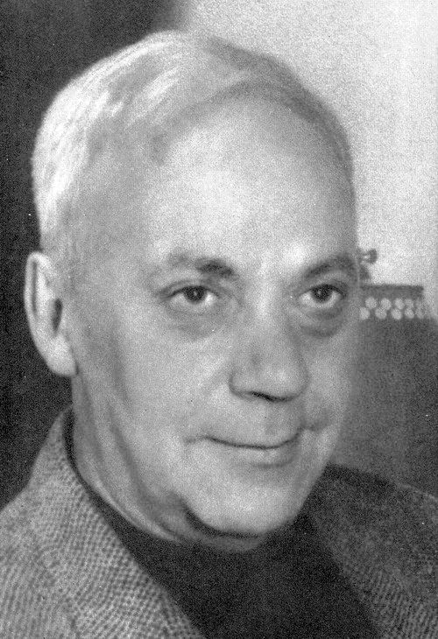
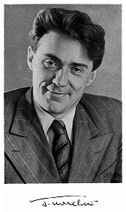
А.А Фадеев
В.П Некрасов
Ю.П Герман
А.И Солженицын
Б.Н Полевой

Slide 22
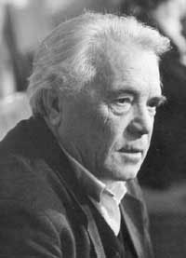
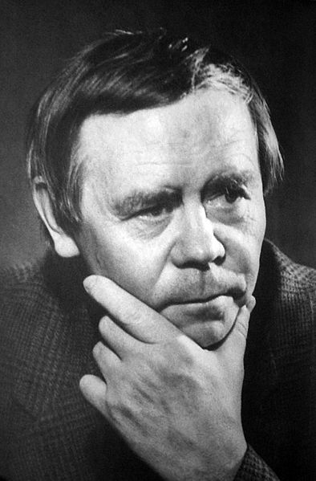
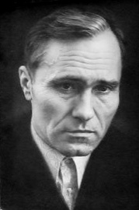
В 60-70-ее годы в литературу вошла большая группа прозаиков, темой творчества, которых являлась русская деревня.
В.П Астафьев
В.Г Распутин
В.М Шукшин

Slide 23
В 80-е годы печатались и становились известными лишь те работы, не отступающие от принципов социалистического реализма, способствующие воспитанию трудящихся.
Произведения, противоречившие этим принципам, не получали официального разрешения на публикацию. Некоторые из них публиковали свои книги за рубежом. Это такие писатели и поэты как:

Slide 24
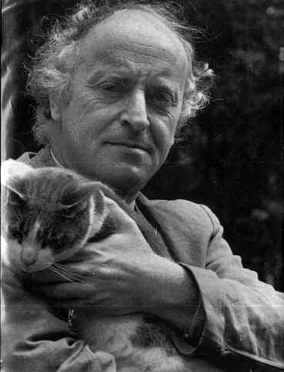
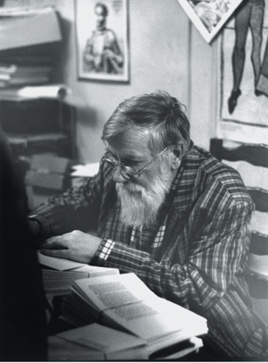
Ю. М Даниэль
В.П Некрасов
И.А Бродский
А.И Солженицын
А.Д Синявский

Slide 25
В конце 80-ых годов сформировались альтернативные Союзу писателей СССР комитеты:
«Писатели в поддержку перестройки» («Апрель»)
«Содружество»
«Союз возрождения России»
Их деятельность привела к распаду Союза писателей.

Slide 26
В 90-ые годы и в начале ХХI века продолжателями реалистических традиций оставались Б.П Астафьев, В.И Белов, В.Г Распутин.
Заметным явлением была публикация повестей и романов В.С Маканина и произведения представителей постмодернизма в литературе В.Ерофеев, В. Пьецух, В. Пелевин и др.

Slide 27
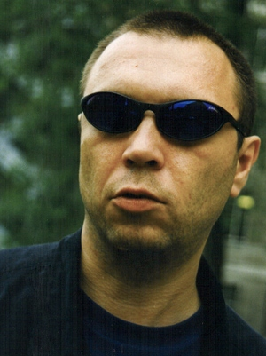
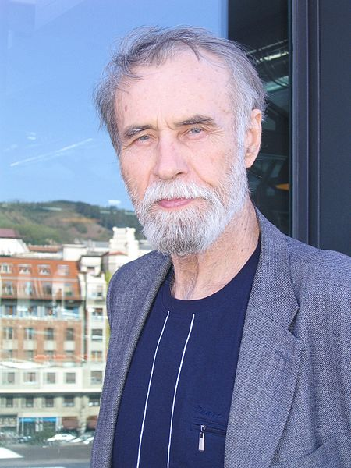
В.Пьецух
В.Пелевин
В. Маканин

Slide 28
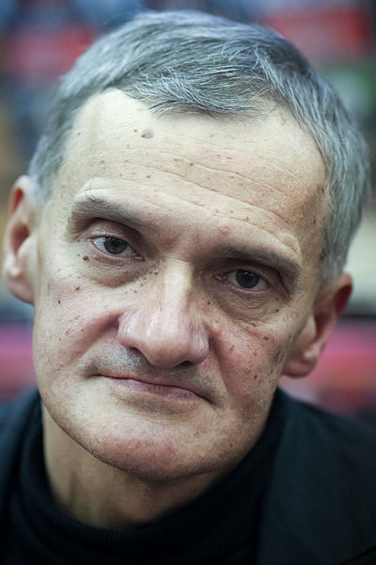
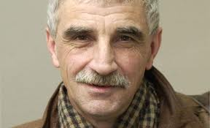
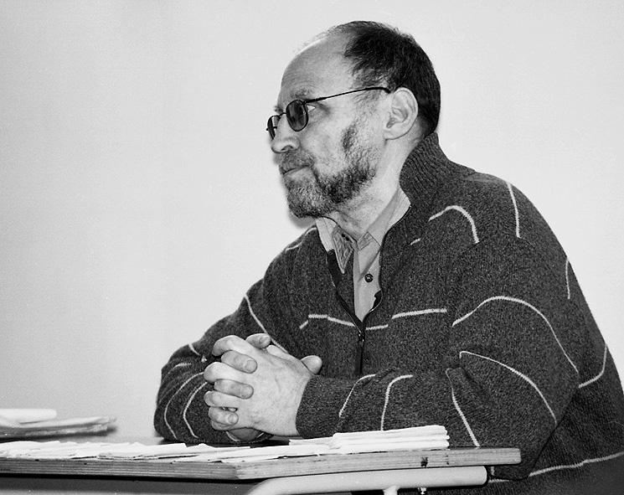
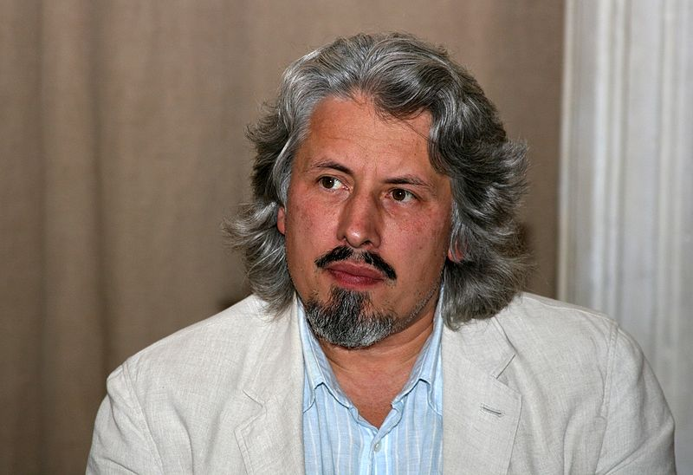
Отказ от идеологического единомыслия вызвал появление многих группировок среди молодых поэтов ( иронисты, концептуалисты).
Ю. Акбаров
И. Иртемьев
Д. Пригов
В. Сорокин

Slide 29
Архитектура
Сложными путями развивалась в послевоенные годы архитектура.
В Москве было сооружено несколько высотных зданий, в том числе МГУ им. М.В Ломоносова.

Slide 30
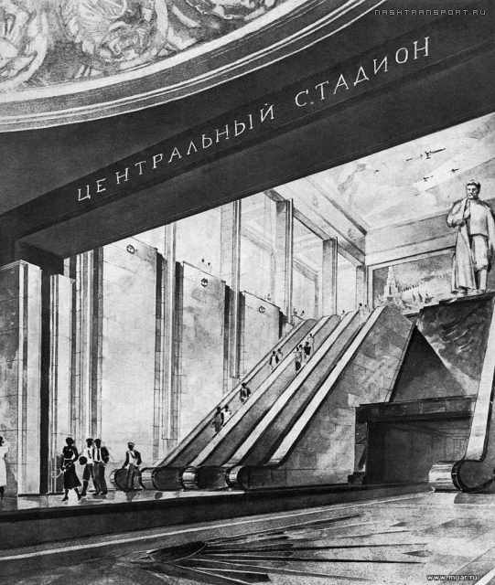
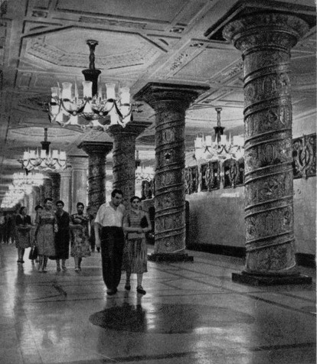
Архитекторы участвовали в оформлении помещений станций Московского Ленинградского метро
Станция метро в Москве
Станция метро в Ленинграде

Slide 31
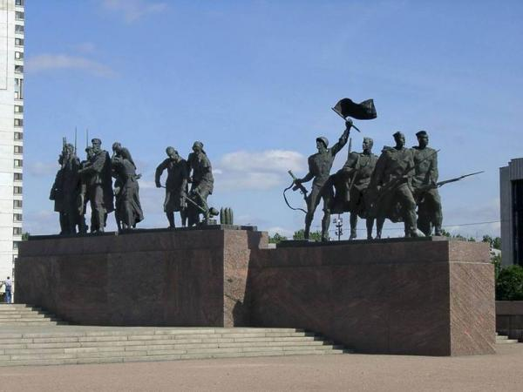
В 80-ые годы в городах сооружались памятники героям и жертвам войны
Мемориал «Героическим защитникам Ленинграда». Скульптор М.К Аникушина.

Slide 32
В 90-ые годы были разработаны и стали притворяться в жизнь федеральные программы сохранения и развития памятников культуры и искусства.
Реставрационные работы проводились в Санкт-Петербурге, Великом Новгороде, Устюге и других российских городах.

Slide 33
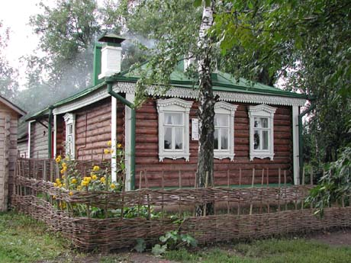
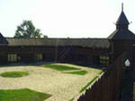
Реставрировались:
Музей С.А Есенина в Константинове
Музей декабристов в Ялуторовске

Slide 34
Усадьба А.К Толстого
Усадьба Ф.И Тютчева

Slide 35
Большой Кремлевский дворец
Гостиный двор в Москве.
Памятник архитектуры конца XVIII-начала XIX века
Храм Христа Спасителя

Slide 36
Кино и театр
В 50-ых годах был открыт драматический театр «Современник»

Slide 37
В 60-70-х годах на экране демонстрировались фильмы о войне ( в их числе «Обыкновенный фашизм» М.И Ромма)
В 80-ых годах заметно стремление к философскому осмыслению прошлого (фильм Т.Абуладзе «Покаяние»)
Возникли многочисленные театры-студии.

Slide 38
«Обыкновенный фашизм»
«Покаяние»

Slide 39
В 90-ые годы регулярно проводились Московские международные кинофестивали и Московский музыкальный конкурс им. П.И Чайковского.

Slide 40
Публицистика
В 50-х годах появились литературно-художественные и общественно-политические журналы и газеты: «Москва», «Нева», «Иностранная литература», «Юность»

Slide 41
На рубеже 80-90-ых годов стали выходить в печать издания: газеты «Московские новости», «Аргументы и факты», журнал «Огонек»

